Slide 1

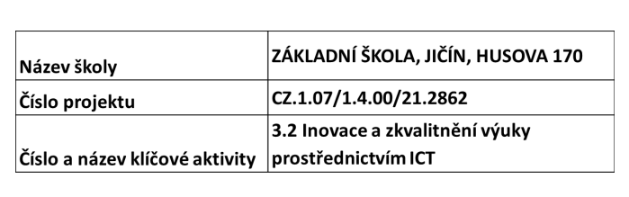
Název DUM: VY_32_INOVACE_XVI_1_14_Horniny a nerosty
Šablona číslo : XVI Sada číslo: 1 Pořadové číslo DUM: 14
Autor: Mgr.Lenka Dědečková

Slide 2
Anotace: Výklad učiva o horninách a nerostech jako součásti neživé přírody. Druhy a složení vybraných hornin, výskyt, význam a využití hornin a nerostů.
Očekávaný výstup: Žák umí vysvětlit význam hornin a nerostů. Žák se snaží určit a pojmenovat některé vyvřelé, usazené a přeměněné horniny podle obrázků. Dokáže sdělit některé možnosti využití hornin a nerostů.
Druh učebního materiálu: interaktivní
Typická věková skupina: 9-11 let
Klíčová slova: horniny, nerosty, využití hornin a nerostů
Pomůcky a materiál: interaktivní tabule
Potřebný čas pro výuku DUM: 40 min
Metodické zhodnocení a popis práce s digitálním učebním
materiálem: Žáci pracovali podle pokynů, procvičovali a upevňovali
poznatky o tématu dle svých schopností prostřednictvím interaktivní tabule.

Slide 3

HORNINY A NEROSTY (MINERÁLY)
SOUČÁST NEŽIVÉ PŘÍRODY
TVOŘÍ POVRCH NAŠÍ PLANETY

Slide 4
HORNINY - VÝSKYT
NA DNĚ MOŘÍ A OCEÁNŮ
V HORÁCH A POHOŘÍ
V NÍŽINÁCH JSOU PŘEKRYTY
PŮDOU

Slide 5
HORNINY - VZNIK
VYVŘELÉ
CHLADNUTÍM A TUHNUTÍM
MAGMATU
ZVĚTRÁVÁNÍM A
PŘEMÍSTĚNÍM NA MÍSTO
USAZENÍ
USAZENÉ
PŘEMĚNOU VYVŘELÝCH
A USAZENÝCH HORNIN
PŮSOBENÍM TLAKU A TEPLA
NITRA ZEMĚ
PŘEMĚNĚNÉ

Slide 6
VYVŘELÉ HORNINY
MAGMA (ROZTAVENÁ HORNINA)
JE VYTLAČOVÁNA Z HLOUBKY ZEMĚ
TEPLOTA 650 – 1200 °c
CHLADNE A TUHNE ZA NIŽŠÍCH TEPLOT
A TLAKŮ

Slide 7
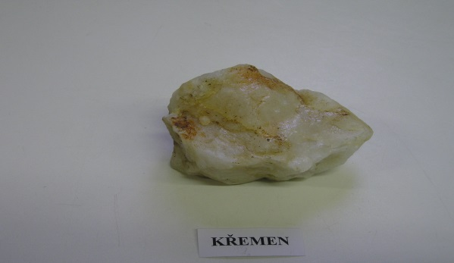
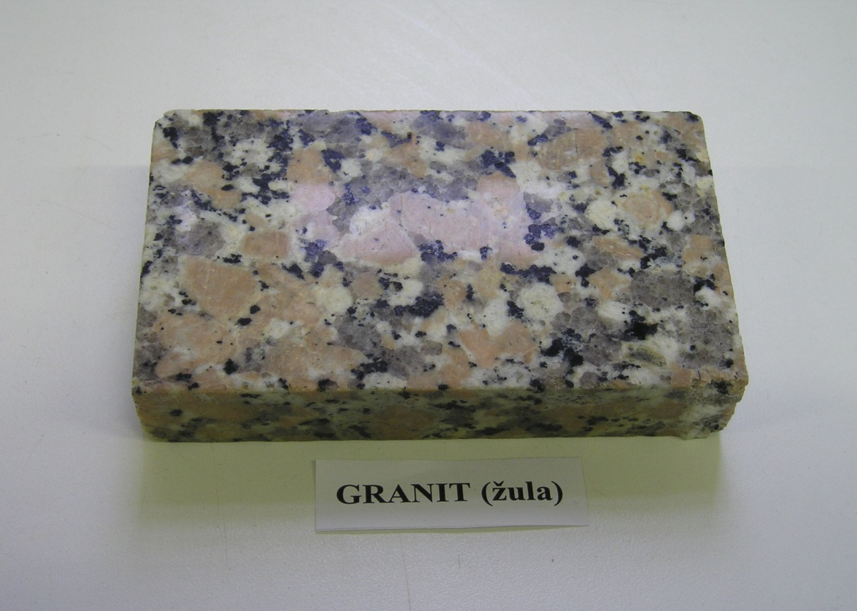
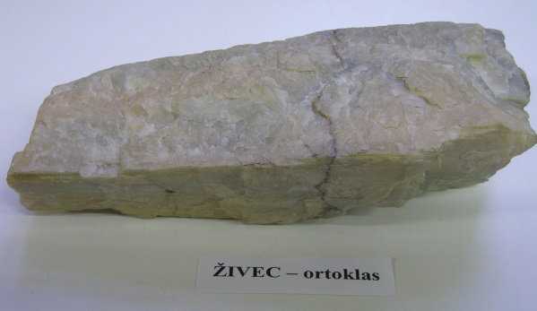
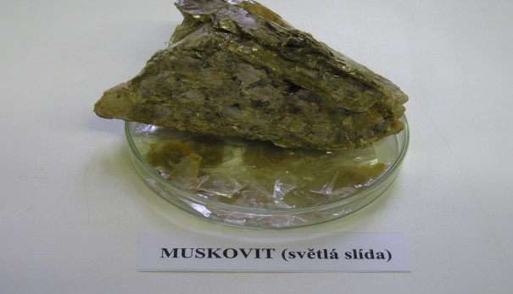
VYVŘELÁ HORNINA
ŽULA
ŽULA SE SKLÁDÁ Z NEROSTŮ
KŘEMENE, ŽIVCE A SLÍDY

Slide 8
USAZENÉ HORNINY
ZVĚTRÁVÁNÍM (ROZPADEM)
USAZOVÁNÍM ROZPADLÝCH ČÁSTEČEK NA
ZEMSKÉM POVRCHU

Slide 9
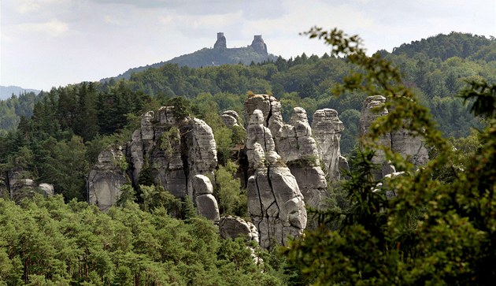
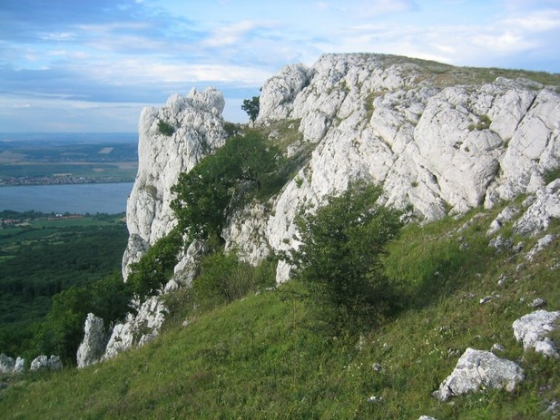
USAZENÉ HORNINY
PÍSKOVEC
VÁPENEC

Slide 10
PŘEMĚNĚNÉ HORNINY
PŘEMĚNOU (ZMĚNOU) STRUKTURY
HORNINY PŮSOBENÍM TLAKU A TEPLOT
V HLUBOKÝCH ČÁSTECH ZEMĚ
VYUŽITÍ V ARCHITEKTUŘE, SOCHAŘSTVÍ

Slide 11
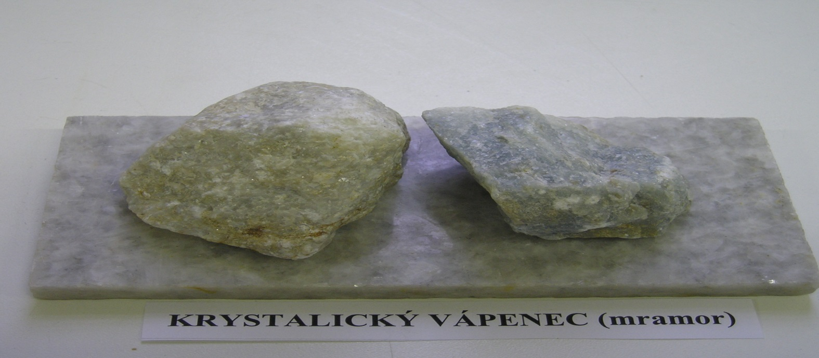
PŘEMĚNĚNÁ HORNINA
MRAMOR

Slide 12
VYUŽITÍ HORNIN
V SOCHAŘSTVÍ
V ARCHITEKTUŘE
VE STAVEBNICTVÍ
VÁPNO A CEMENT

Slide 13
NEROSTY (MINERÁLY) - VÝSKYT
JAKO SOUČÁST HORNIN
pozn.: horniny tvoří alespoň
dva nerosty (minerály)
SAMOSTATNĚ
pozn.: větší množství nerostů tvoří ložiska
nerostných surovin

Slide 14
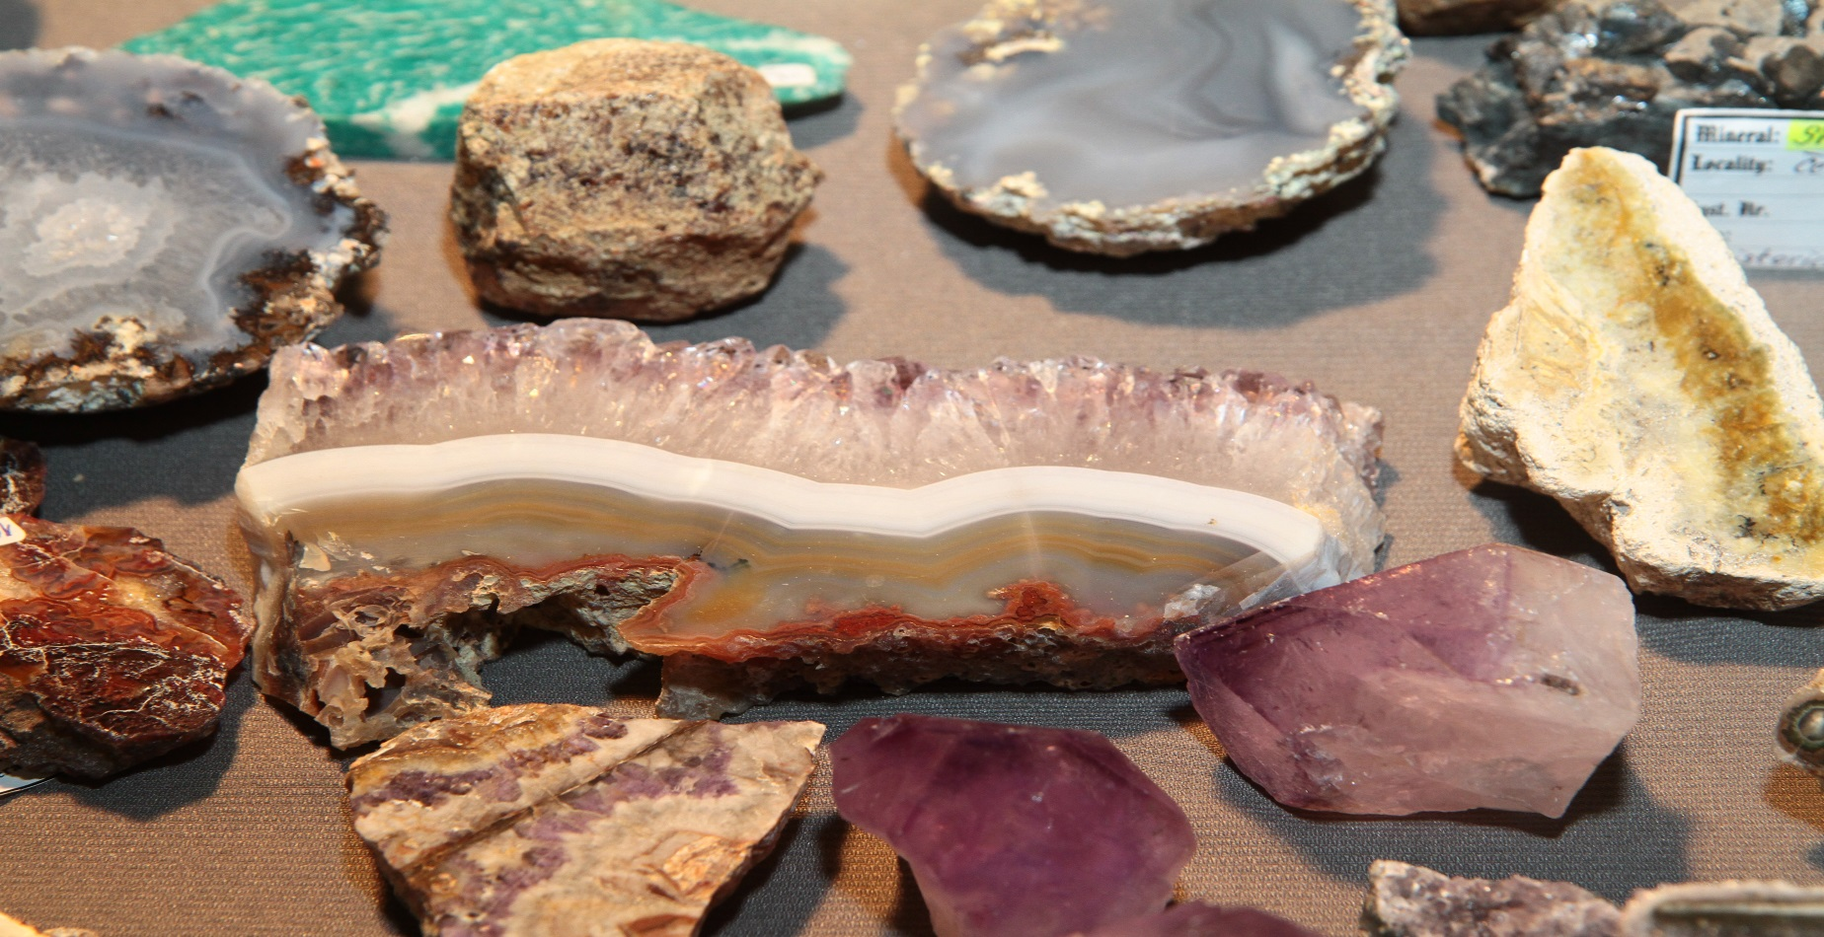
NEROSTY - VZNIK
KRISTALIZACÍ HORNIN

Slide 15
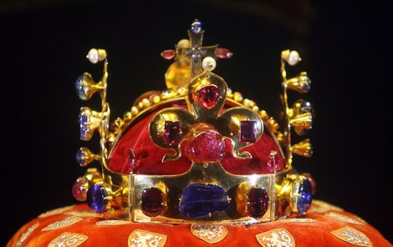
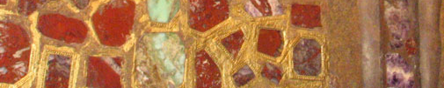
VYUŽITÍ NEROSTŮ
ŠPERKAŘSTVÍ
V UMĚNÍ
V ARCHITEKTUŘE
V LÉČITELSTVÍ
LÉČIVÁ SÍLA KAMENŮ
SOLNÉ JESKYNĚ
ZÁBALY A KOUPELE

Slide 16
POUŽITÉ ZDROJE
JURČÁK,J. Přírodověda 4.ročník, Oloumouc :
PRODOS, s.r.o., 2003. 72s. ISBN 80-85806-32-0
ŠTIKOVÁ,V. Člověk a jeho svět, přírodověda
pro 4.ročník, 3. vyd. Brno : NOVÁ ŠKOLA, s.r.o.
2011. 80s. ISBN 978-80-7289-297-6
Obrázky čerpány z otevřené galerie
Microsoft Office
Fotografie čerpány z dostupných zdrojů

Slide 17
ŽULA
http://www.ped.muni.cz/wbio/studium/stud_mat/Mat-mat/Kameny/granit.jpg
KŘEMEN
http://www.ped.muni.cz/wbio/studium/stud_mat/Mat-mat/Kameny/kremen2.jpg
ŽIVEC
http://www.ped.muni.cz/wbio/studium/stud_mat/Mat-mat/Kameny/ortoklas.jpg
SLÍDA
http://www.ped.muni.cz/wbio/studium/stud_mat/Mat-mat/Kameny/muskovit.jpg

Slide 18
PÍSKOVEC
http://www.ped.muni.cz/wbio/studium/stud_mat/Mat-mat/Kameny/piskov.jpg
VÁPENEC
http://www.ped.muni.cz/wbio/studium/stud_mat/Mat-mat/Kameny/vapenec.jpg
MRAMOR
http://www.ped.muni.cz/wbio/studium/stud_mat/Mat-mat/Kameny/mramor.jpg
MINERÁLY
http://www.bvv.cz/vystec-fest/aktuality/soucasti-vystec-festu-budou-i-mineraly-brno/
KORUNOVAČNÍ KLENOTY
http://www.ahaonline.cz/clanek/musite-vedet/86327/korunovacni-klenoty-prijdte-si-prohlednout-poklad.html
KAPLE SV.VÁCLAVA
http://www.chemicke-listy.cz/docs/full/2009_08_647-651.pdf

